Slide 1
Diagramas UML

Slide 2
Diagrama casos de uso

Slide 3



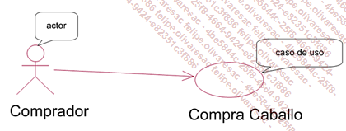
¿En que consiste?
z
El diagrama de los casos de uso muestra los casos de uso representados en forma de elipses y a los actores en forma de personajes. También indica las asociaciones que los vinculan.

Slide 4
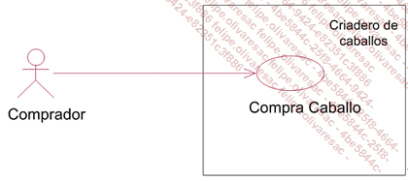
z
El sistema que responde al caso de uso puede representarse mediante un rectángulo en cuyo interior aparece el caso.

Slide 5
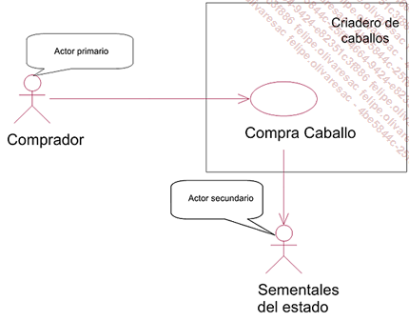
z
Los actores secundarios se representan del mismo modo que los actores primarios. A diferencia de la asociación entre un actor primario y un caso de uso, la asociación entre un actor secundario y un caso de uso posee, necesariamente, un sentido que va desde el caso de uso hacia el actor.

Slide 6
Relaciones entre los casos de uso

Slide 7
Relación de inclusión.
La relación de inclusión sirve para enriquecer un caso de uso con otro. Dicho enriquecimiento se lleva a cabo mediante una inclusión imperativa y, por tanto, es sistemático.
El caso de uso incluido existe únicamente con ese propósito, ya que no responde a un objetivo de un actor primario. Estos casos de uso son subfunciones.
La inclusión sirve para compartir una funcionalidad común entre varios casos de uso. También puede emplearse para estructurar un caso de uso describiendo sus subfunciones.
En el diagrama de casos de uso, estas relaciones se representan mediante una flecha discontinua acompañada del estereotipo «include».

Slide 8
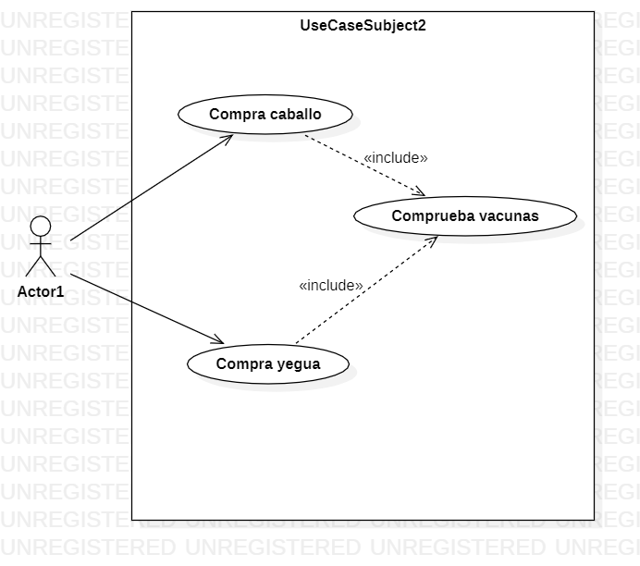
z
A la hora de adquirir un caballo o una yegua, el comprador comprueba que tenga las vacunas en regla. Por consiguiente, el caso de uso de compra de un semental incluye dicha verificación

Slide 9
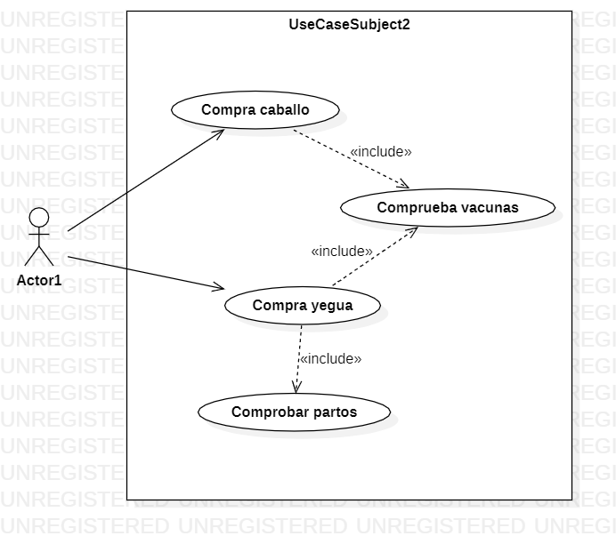
z
La inclusión puede emplearse también para descomponer el interior de un caso de uso sin compartir el caso incluido. En la figura, la comprobación de los partos de una yegua no se comparte, pero su presencia ilustra bien que dicha comprobación forma parte de los puntos estudiados durante la compra de la yegua.

Slide 10
Extensión.
Al igual que la relación de inclusión, la relación de extensión enriquece un caso de uso mediante un caso de uso de subfunción. El enriquecimiento es similar al de la relación de inclusión, no obstante, es opcional.
En el caso de uso básico, la extensión se hace en una serie de puntos concretos y previstos en el momento del diseño, llamados puntos de extensión.
La aplicación de cada extensión se decide durante el desarrollo de un escenario. Por consiguiente, el caso de uso básico puede emplearse sin estar extendido.
Como ocurre con la inclusión, la extensión sirve para estructurar un caso de uso o para compartir un caso de uso de subfunción.
En el diagrama de los casos de uso, esta relación se representa mediante una flecha discontinua acompañada del estereotipo «extend».

Slide 11
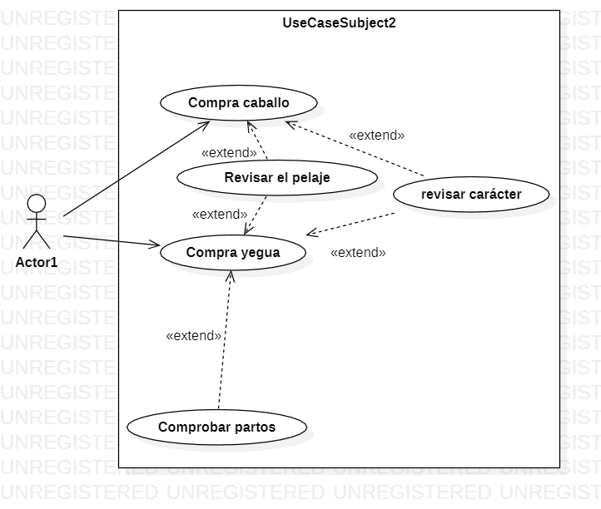
z
A la hora de adquirir un caballo, el comprador puede examinar el carácter del animal o su pelaje. Por consiguiente, el caso de uso de compra de un caballo puede extenderse con alguna de esas verificaciones.
Opcionalmente, podemos comprobar la capacidad de dar a luz de la yegua

Slide 12
Especialización y generalización de los casos de uso
De manera análoga a las clases, el subcaso hereda del comportamiento del supercaso de uso. Un subcaso de uso hereda también las asociaciones que vinculan el supercaso con los actores, así como las relaciones de inclusión y de extensión del supercaso de uso.
El supercaso de uso es, a menudo, abstracto, es decir, corresponde a un comportamiento parcial completado en el subcaso de uso.
Los subcasos de uso tienen el mismo nivel que sus supercasos. Si el supercaso es un caso con objetivo de un actor primario, lo mismo ocurrirá con el subcaso. Si es un caso de subfunción, el subcaso será también una subfunción.
En el diagrama de los casos de uso, la relación de especialización se representa mediante una flecha de especialización idéntica a la que une las subclases con las superclases.

Slide 13
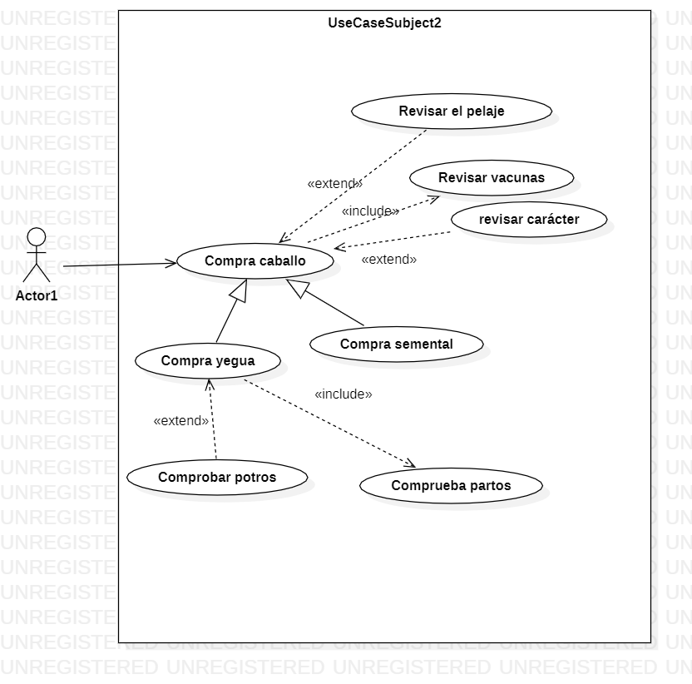
z
El caso de uso de compra de un caballo se especializa en dos subcasos: la compra de una yegua o la compra de un semental.
Las relaciones de extensión relativas a las diferentes inclusiones y extensiones de verificación pueden factorizarse en el caso abstracto

Slide 14
Especificación casos de uso

Slide 15
¿En que consiste la especificación de los casos de uso?
Una especificación de caso de uso proporciona detalles textuales de un caso de uso. Se proporciona una descripción de ejemplo de una especificación de caso de uso. Puede reutilizar y modificar la descripción según se requiera en una especificación de caso de uso.

Slide 16
La especificación de un caso de uso debe dar respuesta a las preguntas siguientes: ¿Cuales son las principales funciones o tareas realizadas por el actor? ¿Qué información del sistema adquiere, produce o transforma el actor? ¿Deberá el actor informar al sistema de los cambios producidos en el entorno? ¿Qué información del sistema desea el actor? ¿Debe informarse al actor de algún cambio inesperado?

Slide 17
Tabla para la construcción
Caso de uso | Nombre del caso de uso
Actores | Los actores que interactúan con el sistema
Descripción | Breve descripción del caso de uso
Pre-Condición | Condiciones que deben ser ciertas para la realización del caso de uso
Post-Condición | Efectos que tiene la realización del caso de uso en el sistema
Flujo básico | Describe el comportamiento ideal y principal del sistema.
Flujos alternativos | Describe excepciones o desviaciones del flujo básico.

Slide 18
Ejemplo
Compra de caballos
Descripción | Permite que un usuario pueda comprar un caballo
Actores | Cliente, Dueño de establo
Precondiciones | El cliente requiere comprar caballo
Postcondiciones | Se ha comprado un caballo
Flujo básico | Paso | Acción
 | 1 | El cliente ingresa al establo para iniciar la compra de un semental y una yegua
 | 2 | El cliente selecciona los caballos que va a comprar
 | 3 | El cliente solicita al dueño del establo las vacunas de los caballos seleccionados
 | 4 | El cliente revisa el pelaje de los caballos
 | 5 | El cliente revisa los partos que ha tenido la yegua
 | 5 | El cliente efectúa la compra del caballo
Flujo alternativo | Paso | Acción
 | 1 | El cliente puede revisar el carácter de los caballos
 | 2 | El cliente puede comprobar los potros que ha tenido la yegua

Slide 19
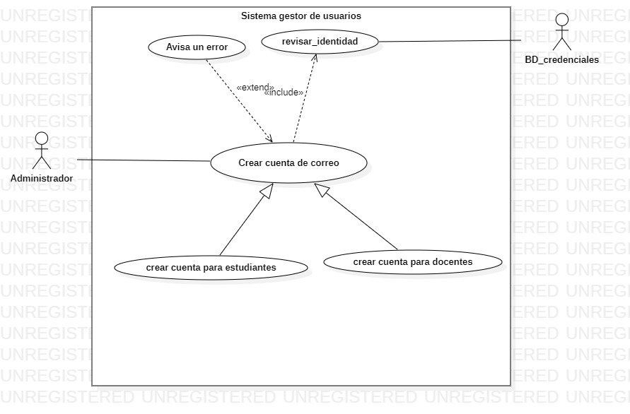
Actividad
z
Realice la especificación del caso de uso que está en la imagen

Slide 20
Diagrama de secuencias

Slide 21
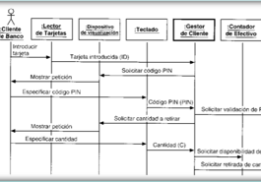
¿Qué es un diagrama de secuencias?
z
El diagrama de secuencia describe las interacciones entre un grupo de objetos mostrando de forma secuencial los envíos de mensajes entre objetos. El diagrama puede asimismo mostrar las transmisiones de datos intercambiados durante el envío de mensajes.

Slide 22
En el diagrama de secuencia se podrán observar diferentes objetos y como estos se comunican entre ellos.
Como su nombre lo indica el diagrama de secuencia mostrará el orden con el cual van sucediendo el envío y recepción de mensajes. En este diagrama tendremos en cuenta el factor tiempo, que lo veremos reflejado en el eje vertical del diagrama, leyéndolo desde arriba hacia abajo.

Slide 23
Línea de vida
Dado que representa la dinámica del sistema, el diagrama de secuencia hace entrar en acción las instancias de clases que intervienen en la realización de la subfunción a la que está vinculado. A cada instancia se asocia una línea de vida que muestra las acciones y reacciones de la misma, así como los periodos durante los cuales ésta está activa, es decir, durante los que ejecuta uno de sus métodos.

Slide 24
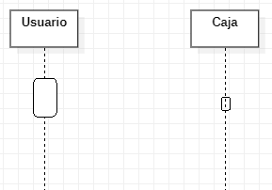
Ejemplo
z
Como se puede apreciar en la imagen los diagramas de secuencia poseen varias líneas de vida, ya que éstas tratan las interacciones entre los objetos.
La línea punteada representan las líneas de vida, mientras lo que los rectángulos en ellas, corresponden al periodo de actividad del objeto

Slide 25
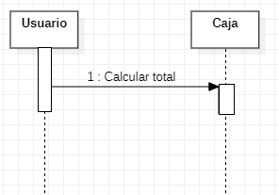
Mensajes
z
Los envíos de mensajes se representan mediante flechas horizontales que unen la línea de vida del objeto emisor con la línea de vida del objeto destinatario

Slide 26
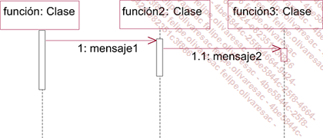
z
Los mensajes se numeran secuencialmente a partir de 1. Si un mensaje se envía antes de que concluya el mensaje anterior, es posible utilizar una numeración compuesta en la que el envío del mensaje 2 se produzca durante la ejecución del mensaje 1.

Slide 27
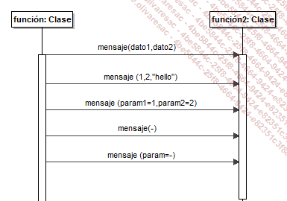
z
La transmisión de datos también es posible; esta se representa mediante parámetros transmitidos con el mensaje. El valor de cada parámetro transmitido se provee mediante el valor de variables como dato1 y dato2 o mediante el valor de constantes. Por defecto, el valor de los parámetros se provee en función de su orden. También es posible nombrar los parámetros para asignarles valor. El uso del carácter - significa que el valor del parámetro no se especifica. De este modo, en el ejemplo message(-), no se especifica el valor de ningún parámetro.

Slide 28
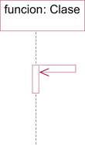
z
Los objetos pueden enviarse mensajes a sí mismos. La representación de tales mensajes se ilustra en la figura

Slide 29
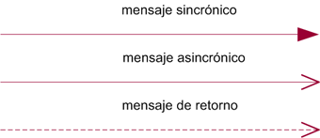
z
Existen 3 tipos de mensajes
Sincrónico
Asincrónico
De retorno

Slide 30
Mensaje sincrónico
El mensaje sincrónico es el utilizado con mayor frecuencia. En este caso, el objeto que recibe el mensaje espera que la activación del método mencionado por el destinatario finalice antes de continuar su actividad.

Slide 31
Mensajes asincrónicos
En los mensajes asincrónicos, el objeto que recibe el mensaje no espera el término de la activación invocada por el destinatario. Esto se produce al modelar sistemas en los que los objetos pueden funcionar en paralelo.

Slide 32
Fragmentos (fragments)

Slide 33
Los fragmentos son un mecanismos que permiten especificar bloques repetitivos, opcionales, alternativos, entre otros. En otras palabras agruparán un conjunto de mensajes que hacen lo mismo.
Los fragmentos mas utilizados son
Loop
Opt
Alt

Slide 34
Fragmento alternativo (alt)
El fragmento alternativo está representado por un gran rectángulo o un marco; se especifica mencionando “alt” dentro del recuadro del nombre del marco (también conocido como operador del fragmento).
Para mostrar dos o más alternativas, el rectángulo mayor se divide entonces en lo que se denomina operandos de interacción mediante una línea discontinua. Cada operando tiene una guardia para probar y se coloca en la esquina superior izquierda del operando.

Slide 35
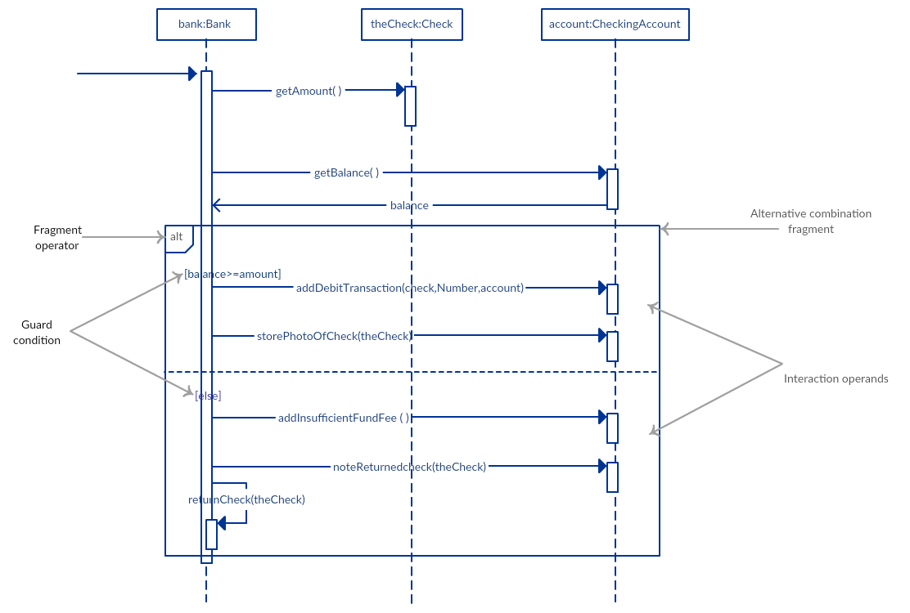
Ejemplo

Slide 36
Fragmento de repetición (loop)
El fragmento de bucle se utiliza para representar una secuencia repetitiva. Coloca las palabras “bucle” en el cuadro de nombres y la condición de guardia cerca de la esquina superior izquierda del cuadro.
Además de la prueba booleana, el protector en un fragmento de bucle puede ser sometido a otras dos condiciones especiales. Estas son iteraciones mínimas (escritas como minint = [el número ] y máximas (escritas como maxint = [el número]).

Slide 37
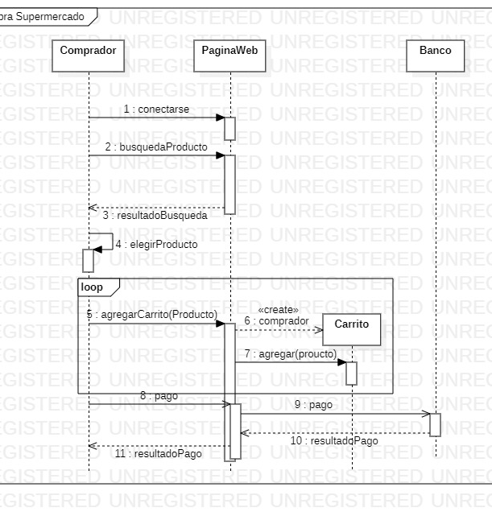
Ejemplo
z

Slide 38
Fragmento de opción
El fragmento de combinación de opciones se utiliza para indicar una secuencia que sólo se producirá bajo una determinada condición, de lo contrario, la secuencia no se producirá. Modela la declaración de “si entonces”.
Al igual que el fragmento alternativo, el fragmento de la opción también se representa con un marco rectangular donde “opt” se coloca dentro del recuadro del nombre.
A diferencia del fragmento alternativo, un fragmento de opción no se divide en dos o más operandos. La guardia de Option se coloca en la esquina superior izquierda.

Slide 39
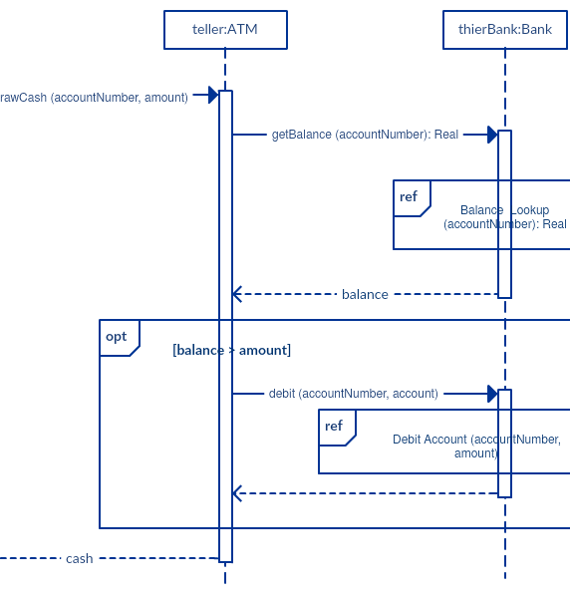
Ejemplo
z

Slide 40
Mensaje de creación
Los objetos no viven necesariamente durante toda la duración de la secuencia de eventos. Los objetos o participantes pueden ser creados de acuerdo con el mensaje que se está enviando. La anotación de la casilla de participante eliminado puede utilizarse cuando se necesita mostrar que el participante en particular no existía hasta que se envió la llamada de creación. Si el participante creado hace algo inmediatamente después de su creación, debe añadir un cuadro de activación justo debajo del cuadro del participante.

Slide 41
Ejemplo
z

Slide 42
Mensaje de eliminación
Señala el punto en el que se destruye una instancia de línea de vida. Este mensaje de eliminación se dibuja de forma libre como una flecha, a la que opcionalmente se le añade el título “destroy”. Siempre debe señalar a un evento de destrucción. Esta especificación de evento marca la destrucción de un objeto en la línea de tiempo de ejecución con una X.

Slide 43
Actividad
Un administrador desea revisar todos los cursos que ha ofertado en una escuela de verano un determinado profesor con cierto ID otorgado (ejemplo, el profesor con el ID 123). El administrador va revisando uno por uno todos los cursos y nos interesa conocer además de la información del curso, cuando fue insertado en el sistema y cuantas matriculas u ofertas tiene ese curso ofertado.
Realice el diagrama de secuencia.

Slide 44
Diagramas de actividad

Slide 45
El diagrama de actividades está basado en el diagrama de estados-transiciones, y es similar al diagrama de flujos. Se trata de una forma específica del diagrama de estados-transiciones en la que cada estado se asocia a una actividad y todas las transiciones son automáticas. En este tipo de diagramas, las transiciones reciben el nombre de encadenamientos.

Slide 46
Posteriormente, el diagrama de actividades se amplió para describir las actividades de varios objetos. De esta forma, se pueden representar los encadenamientos entre las actividades de diferentes objetos, cosa que no es posible con el diagrama de estados-transiciones.

Slide 47
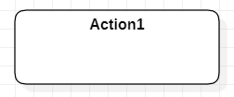
La actividad
Una actividad es una serie de acciones. Una acción consiste en asignar un valor a un atributo, crear o destruir un objeto, efectuar una operación, invocar un método de otro objeto o del propio objeto, enviar una señal a otro objeto o a sí mismo, etc.

Slide 48

La actividad inicial es la primera en ejecutarse y se representa con un punto negro
Por otra parte, la actividad final representa el término de la ejecución de las actividades de un diagrama. No tiene por qué ser única y tampoco es obligatoria.

Slide 49
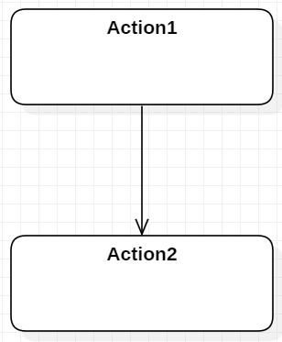
Las relaciones entre actividades
Un encadenamiento de actividades es un vínculo orientado entre dos actividades. Puede traspasarse cuando concluye la actividad inicial, lo que conduce a la activación de la actividad final.

Slide 50
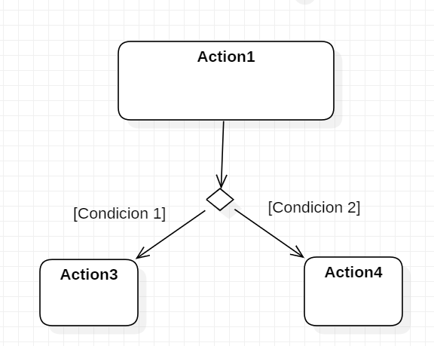
Un encadenamiento de actividades puede ser también una alternativa. Las ramas de la alternativa están dotadas de una guarda.

Slide 51
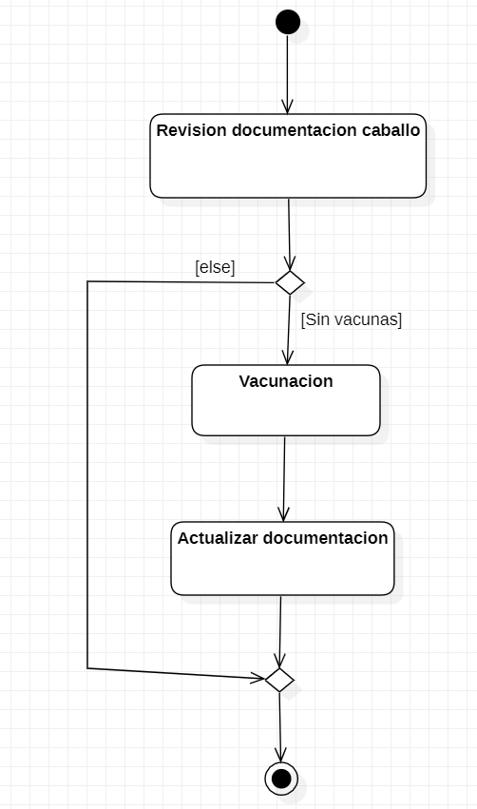
A su vez, las diferentes ramas de una alternativa pueden reunirse en una fusión de alternativa que se presenta a su vez con forma de rombo.

Slide 52
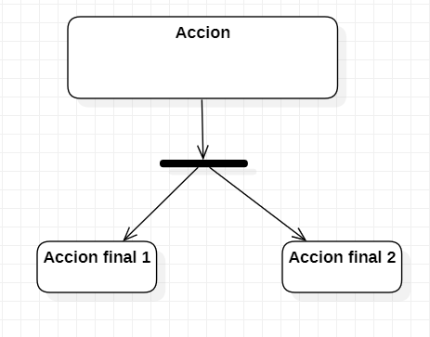
Un encadenamiento de actividades de tipo horquilla posee también varias actividades de destino. Al traspasarlo, todas las actividades de destino se activan en paralelo.

Slide 53
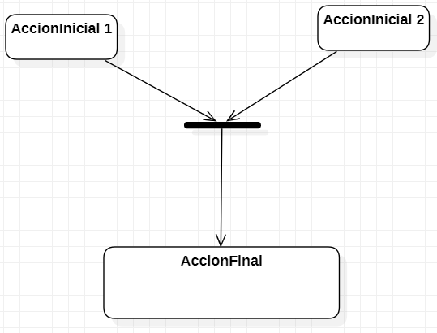
Un encadenamiento de actividades de tipo reunión posee varias actividades iniciales y una sola actividad final. Es preciso que todas las actividades iniciales estén terminadas para que el encadenamiento se traspase y se inicie la actividad final.

Slide 54
Actividad
Realice el flujo básico del caso de uso de compra de una yegua. A partir de este realice el diagrama de actividades

Slide 55
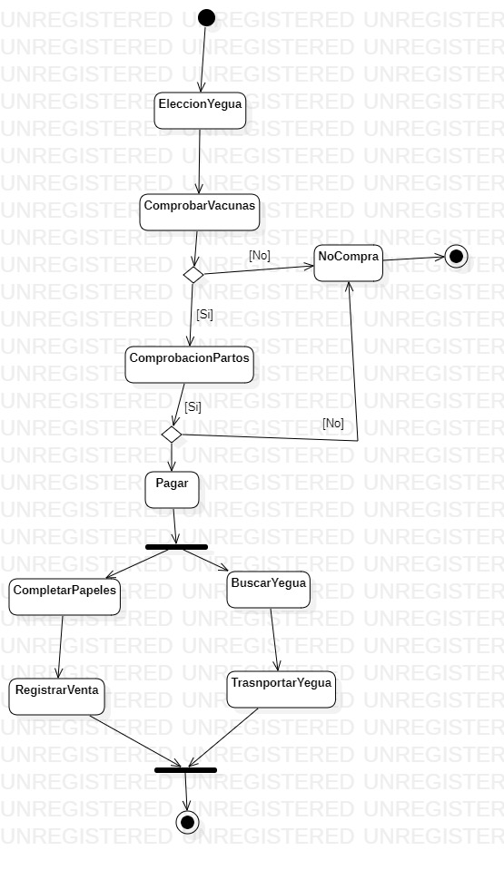
Solución
z

Slide 56
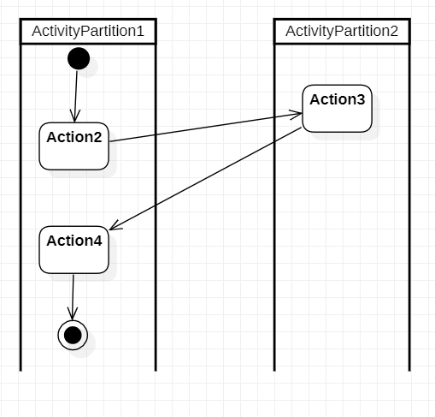
Particiones o calles
z
A diferencia del diagrama de flujo, el diagrama de actividades puede representar las actividades realizadas por varios objetos con sus encadenamientos.
Para ello el diagrama se divide en particiones o calles. A cada calle corresponde el objeto responsable de la realización de todas las actividades contenidas en esa calle o partición.

Slide 57
Actividad
De acuerdo al diagrama realizado anteriormente, realice el diagrama de actividad en el que se describan las actividades del comprador y el encargado del criadero.
Una empresa consultora se ve inmersa en el proceso de negociación en una junta con un cliente. El consultor llama al cliente y acuerda una cita con el. La posibilidad de la cita es en la oficina de la empresa o en la oficina del cliente. En el caso de que la cita sea en la oficina de la empresa, los técnicos prepararan la sala de conferencia para hacer la presentación. En caso de que sea en la oficina del cliente, un consultor de la empresa deberá preparar una presentación en un notebook. Tras confirmar la cita el consultor y el cliente se reunirán en el sitio y a la hora acordada. Si el cliente ha planteado la solución al problema el consultor creará una propuesta y se la enviará al cliente. Realice el diagrama de actividades mostrando las relaciones entre los objetos involucrados.

Slide 58
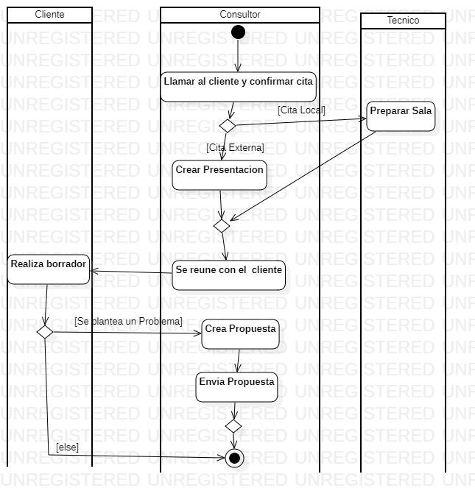
Solución
z

Slide 59
Diagramas de Paquetes

Slide 60
¿En que consiste?
Un paquete son diagramas que se emplean para mostrar la organización y disposición de diversos elementos de un modelo en forma de paquetes. Este tipo de diagramas se utiliza para poder tener una mejor organización de los paquetes y elementos que se encuentran dentro de ellos.

Slide 61
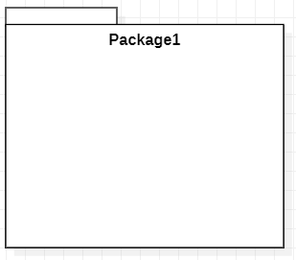
z
Un paquete puede consistir en una agrupación de diagramas, archivos, clases u otros paquetes.
Generalmente, las subclases de una superclase, deben ser incluidos en el mismo paquete
La notificación de un paquete es una carpeta

Slide 62
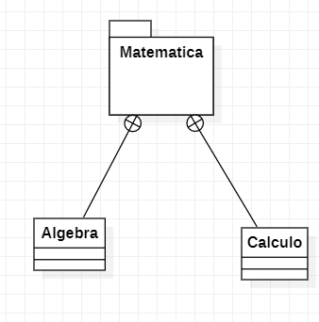
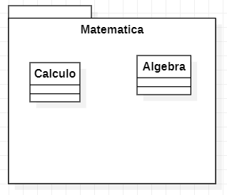
Notación del diagrama de paquetes
z
Al igual que cualquier tipo de diagrama UML, el diagrama de paquetes posee sus propias notaciones.
Para decir que determinadas clases son parte de un paquete lo podemos realizar de las siguientes maneras

Slide 63
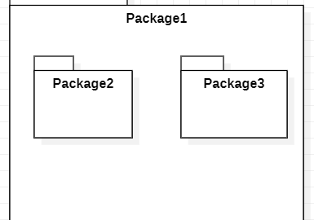
z
Como se menciono anteriormente es posible obtener un anidamiento dentro de los paquetes

Slide 64
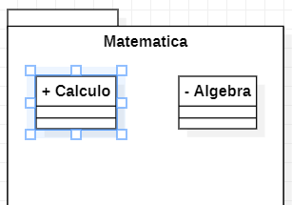
Visibilidad
z
Los paquetes también poseen una visibilidad, es decir podremos indicar que acceso tiene un objeto del diagrama en particular.
Los tipos de visibilidad que más se utilizan en el diagrama de paquetes son:
Publico: significa que no hay encapsulación alguna y que el elemento es visible desde fuera del paquete.
Privado: El elemento no puede ser accedido desde fuera. Se usa para clases del tipo Helper

Slide 65
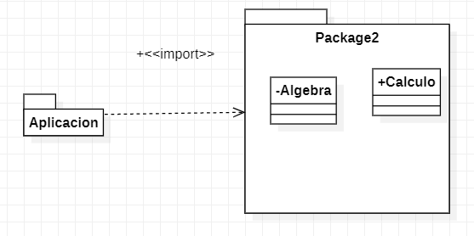
Relaciones de importación
z
Esta relación consiste en llevar un objeto del paquete de origen al paquete de destino. Este objeto forma parte entonces de los elementos visibles del empaquetado de destino. Solo si el objeto es publico puede ser importado

Slide 66
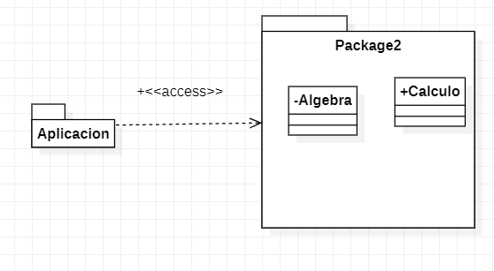
Relación de acceso
z
Esta relación consiste en llevar un objeto del paquete de origen al paquete de destino. El elemento forma parte entonces de los elementos visibles del paquete de destino.
Al igual que las relaciones de importación, solo se puede tener acceso a aquellos objetos que estén definidos como públicos

Slide 67
Relación de fusión
Esta relación define una generalización entre los elementos del paquete de origen y los elementos en el paquete de destino que poseen el mismo nombre.
Al igual que relaciones anteriores los elementos privados del paquete de destino no se unirán con los del paquete de origen.
En caso de que existan cualquier sub-paquete u objeto dentro del paquete de destino se unirán o combinarán

Slide 68
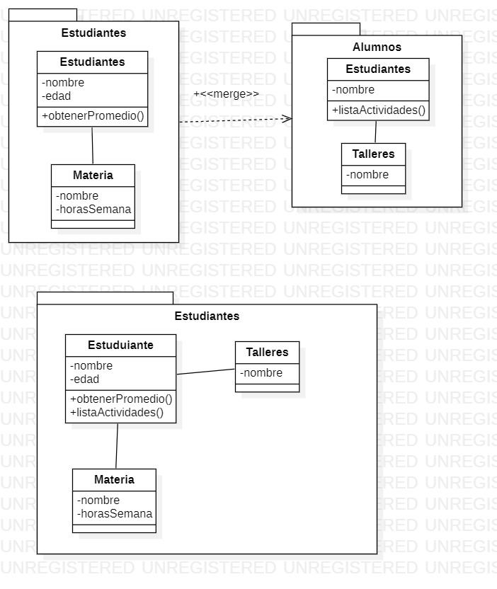
Ejemplo
z

Slide 69
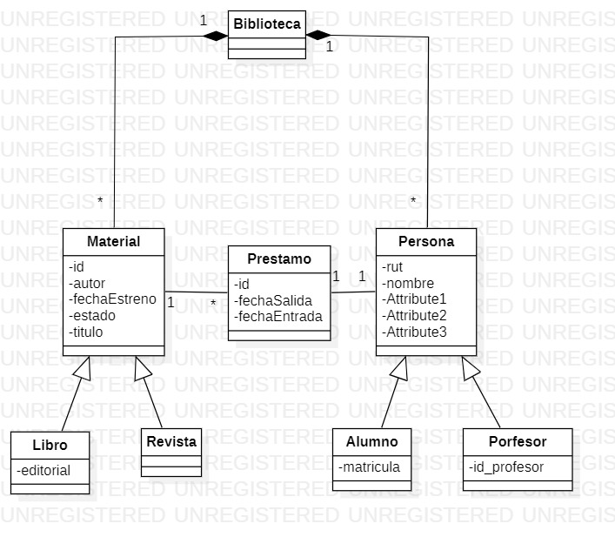
Actividad
De acuerdo al siguiente diagrama de clases realice un diagrama de paquetes.

Slide 70
Diagrama de componentes

Slide 71
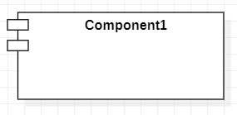
¿Qué es un componente?
z
Un componente es una unidad de software que ofrece una serie de servicios a través de una o varias interfaces. Se trata de una caja negra cuyo contenido queda fuera del interés de los clientes.
Se caracterizan por tener una vista de alto nivel sobre el sistema y sus relaciones.
Un componente nos va a proveer de diferentes interfaces que le permiten interactuar o proveer servicios.
El componente puede ser definido como un tipo de subsistema y es de caracter autonomo y encapsulado.

Slide 72
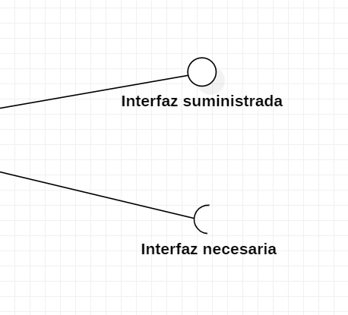
Interfaz
Los componentes pueden depender de otros componentes para realizar operaciones internas. Como los componentes no conocen su estructura interna, sólo dependen de las interfaces de los componentes de los cuales son dependen.
Estas interfaces reciben el nombre de interfaces necesarias del componente cliente.
Las interfaces que describen los servicios ofrecidos por un componente se denominan interfaces suministradas.

Slide 73
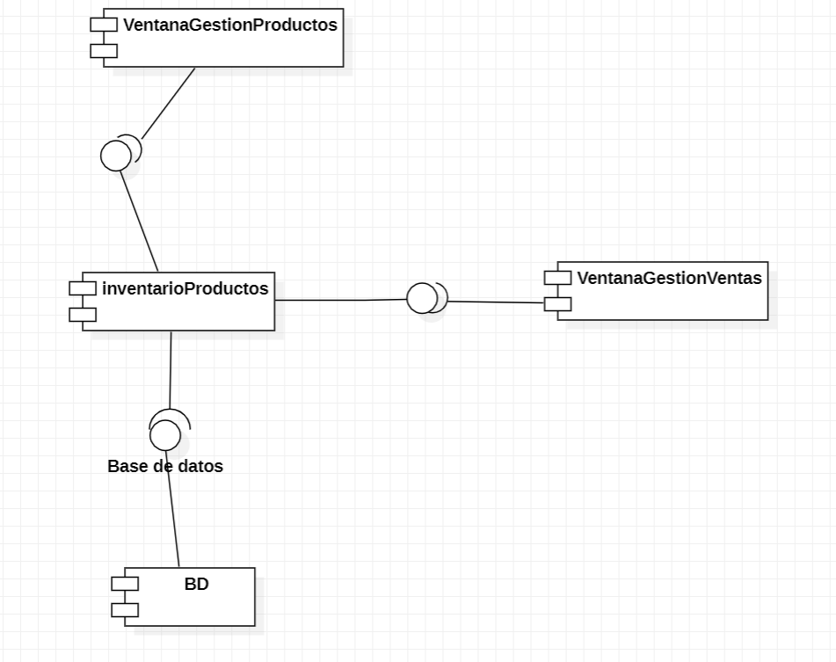
Ejemplo
z
Un componente de gestión de inventario suministra una interfaz para gestionar los productos y una interfaz para gestionar las ventas. Además, requiere un componente de la base de datos.

Slide 74
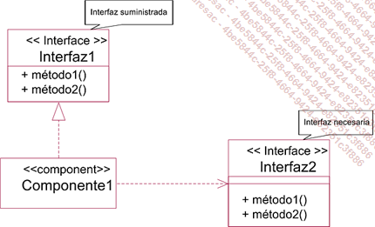
z
De forma similar según algunas otras bibliografias podemos graficar las interfaces a través de relaciones de realización y dependencia.
Para esto requerimos utilizar una interface y esto nos ayudará a obtener mayor detalle

Slide 75
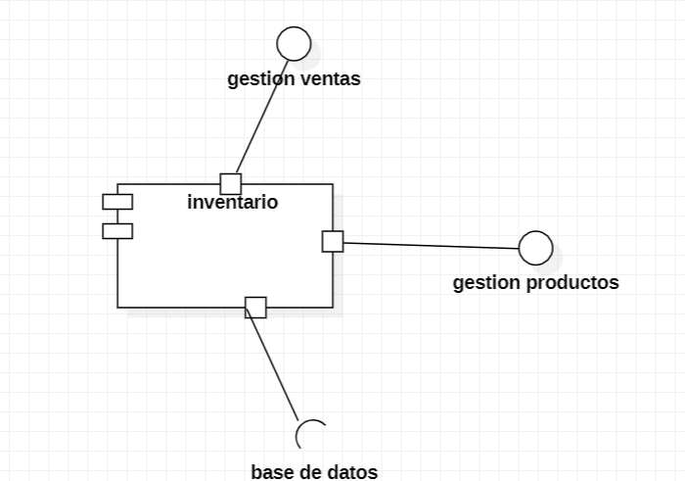
Puerto
z
Los componentes pueden integrar puertos, que son puntos de interacción con los objetos externos o, de manera interna, entre las partes del componente.
Cada puerto posee una o varias interfaces suministradas o requeridas. Estas definen las posibles interacciones del puerto. Cada interfaz puede ser bien una interfaz suministrada o bien una interfaz requerida.

Slide 76
Estereotipos de un componente
«specification»: este estereotipo indica que se trata de un componente que especifica únicamente interfaces suministradas y requeridas.
«implement»: este estereotipo indica que se trata de un componente que no especifica ninguna otra interfaz, aunque introduce la implementación de otro componente cuyo estereotipo es «specification».
«entity»: el componente memoriza información persistente.
«process»: la ejecución del componente está basada en un proceso, un hilo o transacciones.
«subsystem»: el componente implementa una parte de un sistema más importante, que puede estar, a su vez, descrita por un componente.
«service»: el componente posee una funcionalidad puramente funcional, sin estado.

Slide 77
En la orientación a objetos, la arquitectura del software de un sistema está construida por un compendio de componentes vinculados por interfaces suministradas e interfaces necesarias. El diagrama de componentes describe esta arquitectura.
Los conectores que relacionan las interfaces requeridas con las interfaces suministradas se denominan conectores de ensamblado.

Slide 78
Actividad
El sistema de información de una tienda de venta de instrumentos musicales está formado por un conjunto de componentes. Realice el diagrama de componentes de dicho sistema. Los componentes administran en la pantalla del vendedor una ventana dedicada a la gestión de los instrumentos y otra dedicada a la gestión de las ventas de estos instrumentos, respectivamente. Como todo sistema también posee un componente que se encarga de la comunicación con la BD

